Slide 1
hofcultuur
beeldend

Slide 2
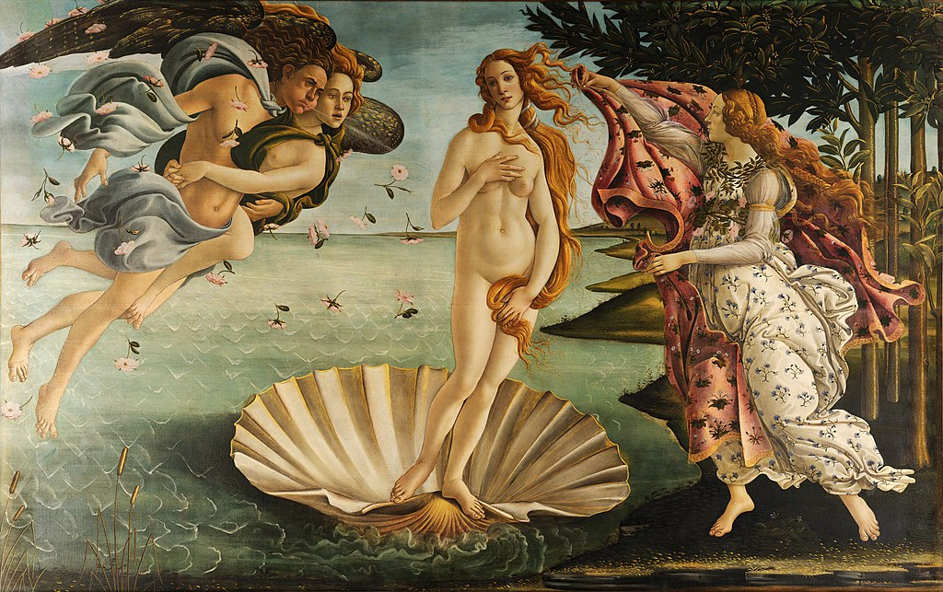
Beeldende kunst
Renaissance
De beeldende kunst kreeg een zelfstadige plaats (niet meer alleen afhankelijk van de kerkelijke opdrachtgevers).
Thema’s:
Mythologie
Allegorieën
Bijbelverhalen
Portretten
Botticelli , Geboorte van Venus, 1485

Slide 3
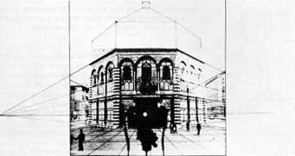
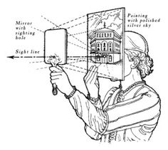
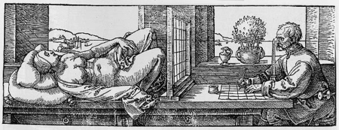
Beeldende kunst
Renaissance
Kunst werd een wetenschap tijdens de renaissance. Dat had grote gevolgen voor de kunst:
kennis over anatomie en proportieleer
natuurlijke weergave
perspectief
Brunelleschi, architect én uitvinder van het perspectief
Albrecht Dürer, kunstenaar met model en perspectief raster houtsnelde, 1525
Renaissance vragenblok 9

Slide 4
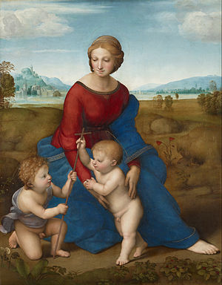
Beeldende kunst
Compositie rust en evenwicht.
Welke compositie vormen passen daarbij?
Statische composities
Symmetrische composities
Driehoeks composities
Ook bij de beeldaspecten kleur en licht is men opzoek naar evenwicht, grote contrasten worden vermeden.
Renaissance vragenblok 14

Slide 5
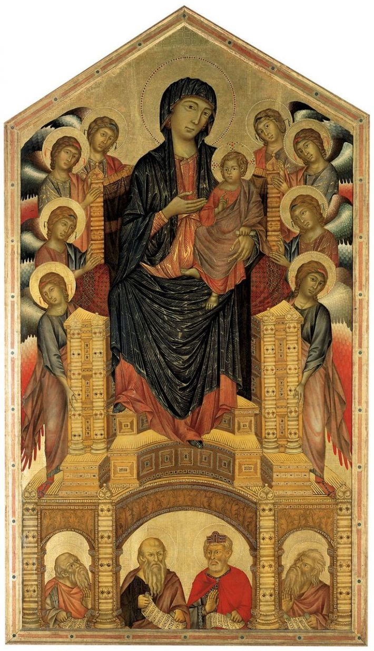
Beeldende kunst
Twee totaal verschillende Maria’s met kind.
Middeleeuwen <-> Renaissance
Leg de invloed van het humanisme uit aan de hand van de vormgeving van deze twee schilderijen.
Cimabue, 1280-1290
Rafael, 1505

Slide 6
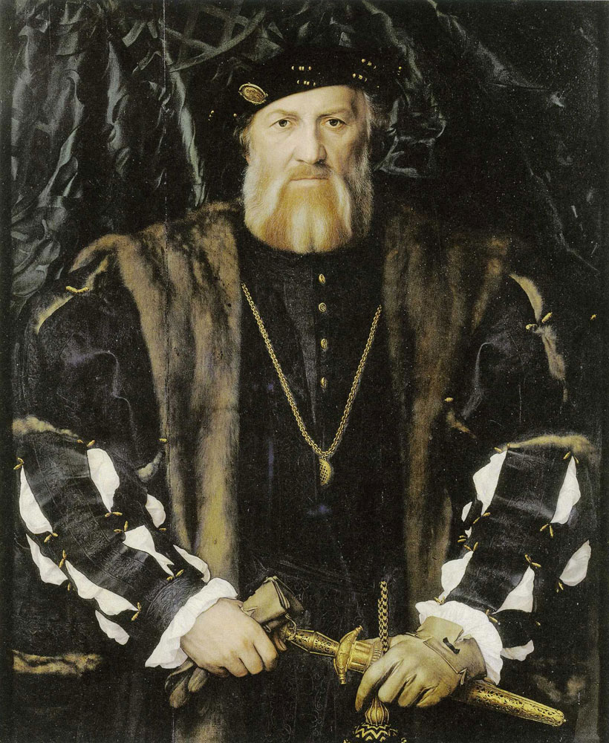
Beeldende kunst
Portret als status symbool
Giovanni Bellini, De Doge Leonardo Loredan, ca.1501.
Hans Holbein de jonge, Portret van Charles de Solier, Sieur de Morette, 1534-1535

Slide 7
Beeldende kunst
Leonardo Davinci
Sfumato
Sfumato komt uit het Italiaans en is het verleden deelwoord van sfumare, dat 'verdampen' betekent en teruggaat op Latijnse ex (uit) + fumare (roken, dampen).
Met sfumato wordt aangeduid dat iets zacht of vaag is.

Slide 8
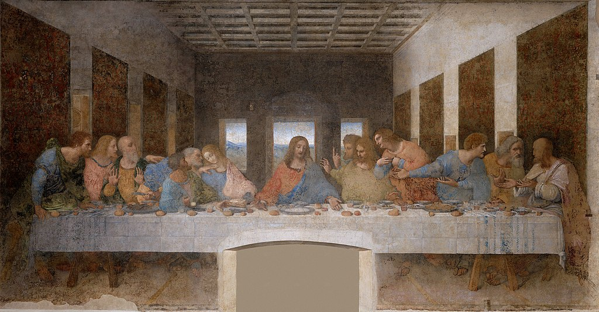
Beeldende kunst
Da Vinci, Laatste avondmaal, fresco, 1495-1498.

Slide 9
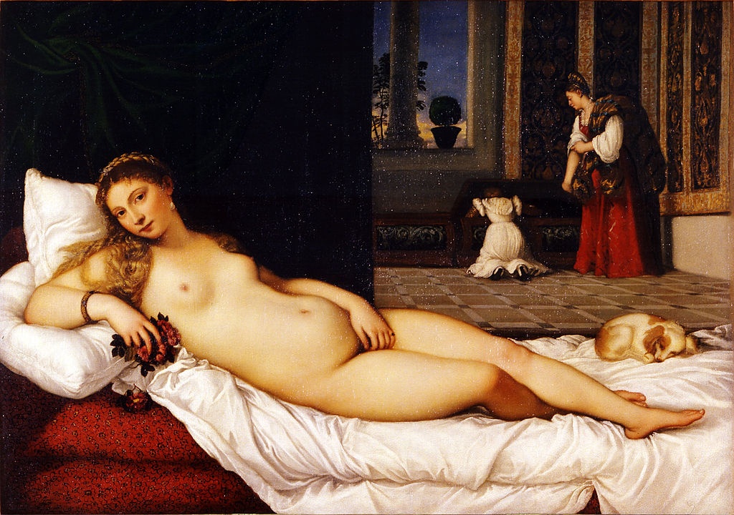
Beeldende kunst
Titiaan
Venetiaanse schilder
Warm kleurgebruik, bijzonder licht.
Olie verf op doek (voor Fresco’s is Venetië te nat)
Titiaan, Venus van Urbino, 1534
Titiaan, Maria-hemelvaart, 1516-1518

Slide 10
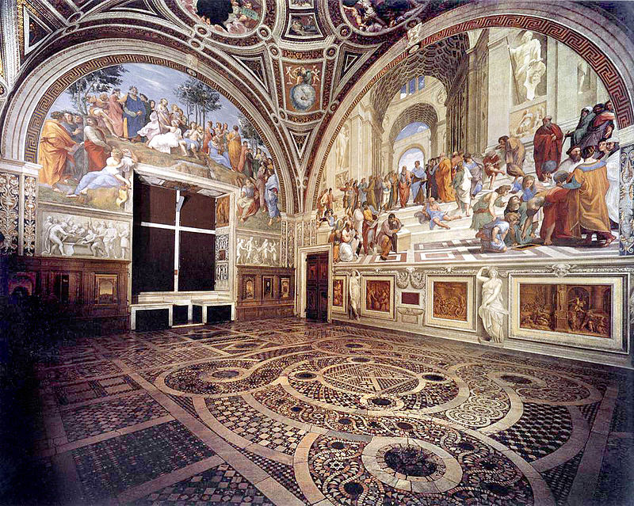
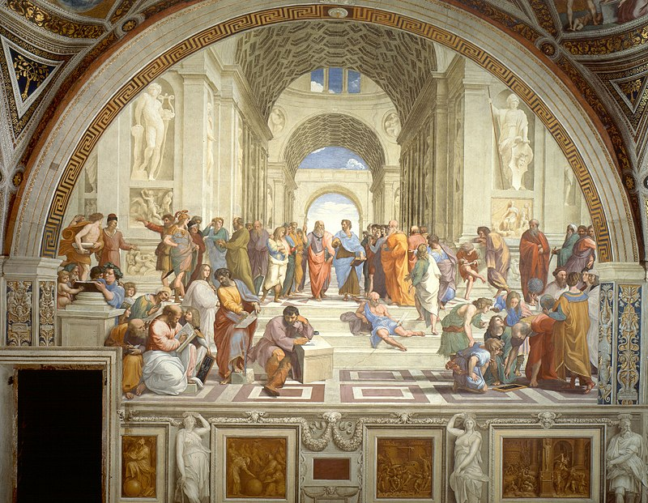
Beeldende kunst
Rafaël
Stanza della Segnatura
Fresco’s in de Pauselijke vertrekken.
School van Athene,
1509-1510
Plato en Aristoteles
Socrates

Slide 11
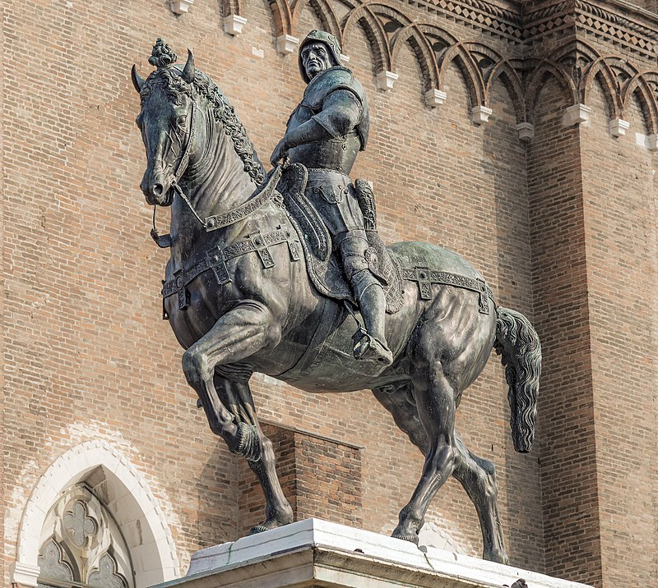
Beeldende kunst
Beeldhouwkunst
Portret bustes
Ruiterstandbeelden
Grafmonumenten
Fonteinen
Marmer
Brons
Terracotta
Verrocchio, ruiterstandbeeld van Colleoni, 1483, brons (4m)

Slide 12
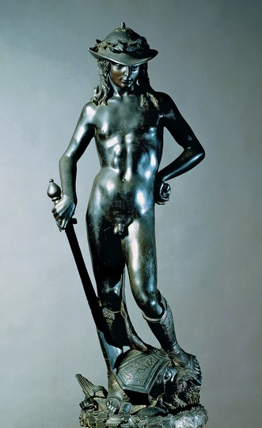
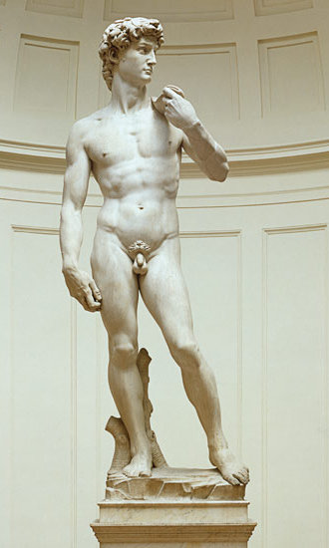
Beeldende kunst
David
Links Donatello, 1430
Rechts Michelangelo, 1501
Contrapost
Natuurlijke dynamische houding met:
Schouder en bekken in tegengestelde richting.
Standbeen en speelbeen.
Barok vragenblok 14 (vergelijking met Bernini

Slide 13
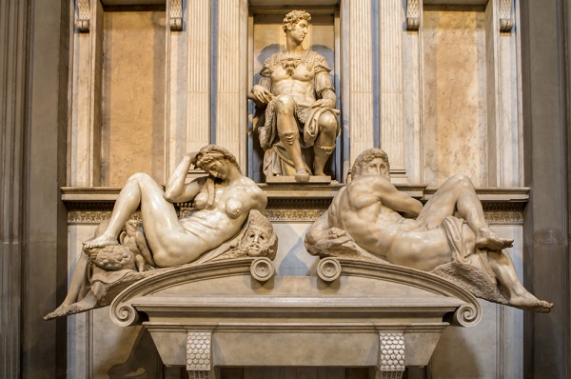
Beeldende kunst
Michelangelo
Michelangelo, Grafmonument Medici broers, marmer,
1524-1531
Michelangelo, Pièta, marmer, 1498-1499
195 cm breed -174 cm hoog
Renaissance vragenblok 10 en 15

Slide 14
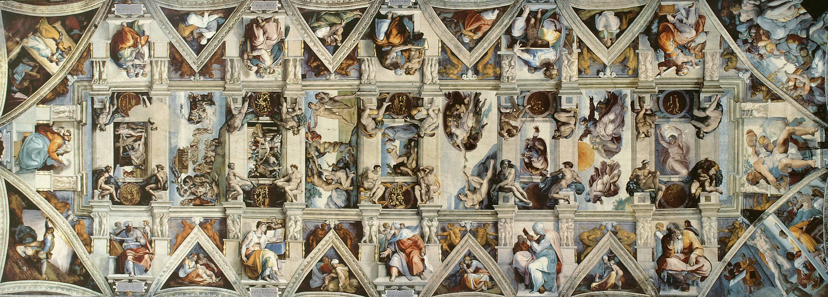
Beeldende kunst
Sixtijnse kapel

Slide 15
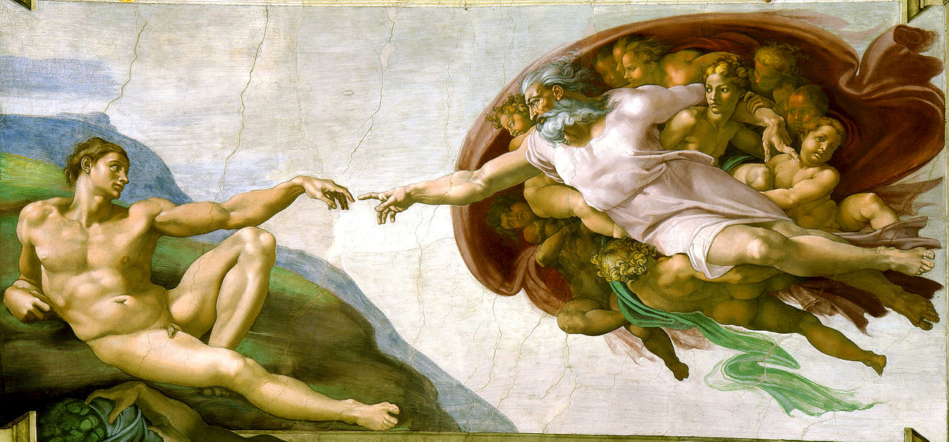
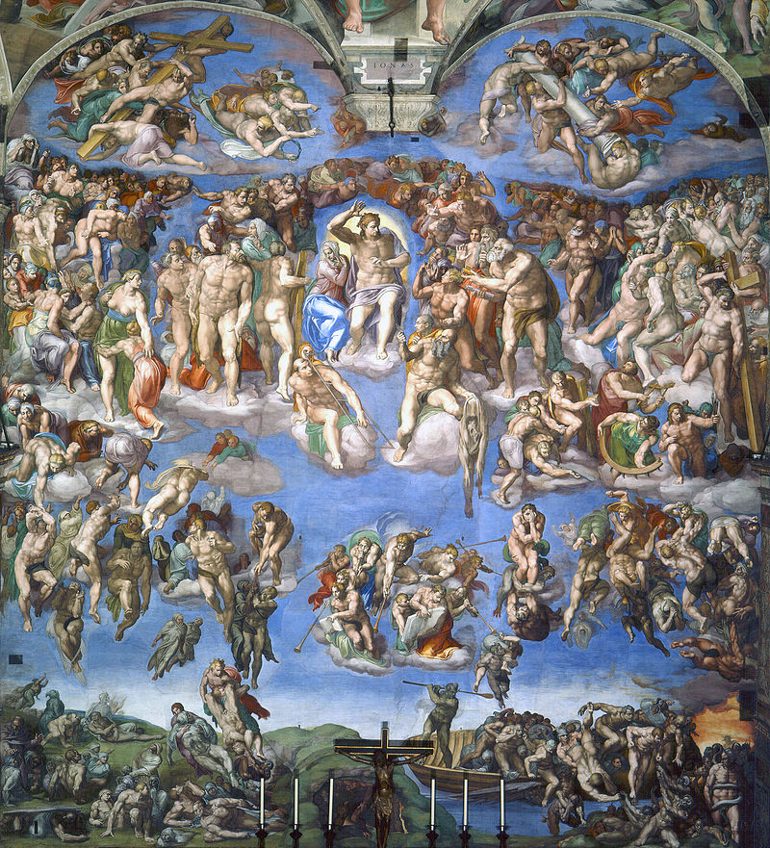
Beeldende kunst
Schepping van Adam
Het laatste oordeel

Slide 16
Beeldende kunst
Manierisme
Navolgers van Michelangelo, willen beweeglijkheid laten zien, opmaak naar Barok
Figura Serpentina:
Draaiende beweging, maakt het beeld van alle kanten interessant.
Renaissance vragenblok 13
Bologna, Sabijnse maagdenroof, 1583, marmer

Slide 17
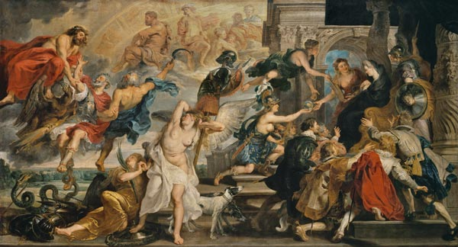
Beeldende kunst
Barok
Beweging en asymmetrie
Contrasten en versieringen
Theatraal en plastisch
Integratie van kunstdisciplines (gesammtkunst)
Rubens, De Apotheose van HenryIV en de troons bestijging van Marie de Medici op 14 mei 1610, 1620-1622

Slide 18
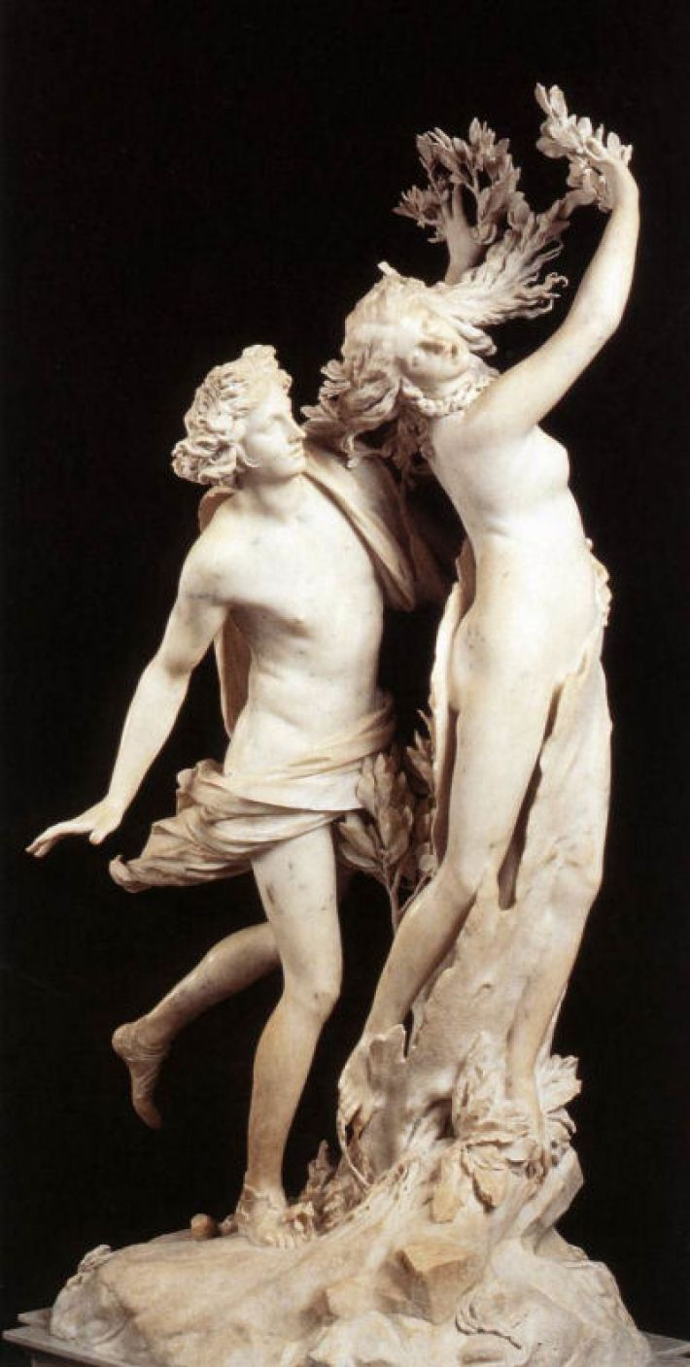
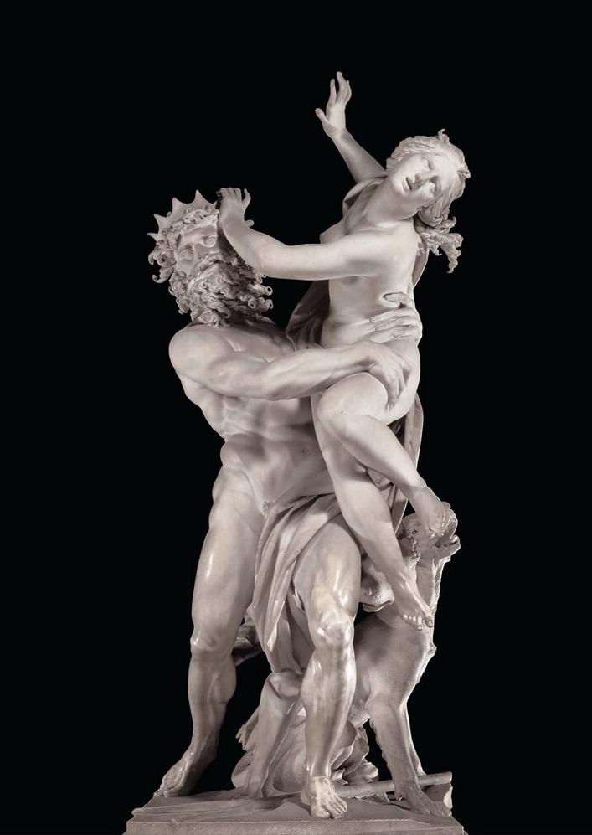
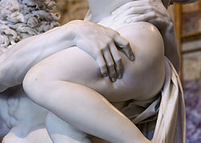
Beeldende kunst
Bernini
Dynamisch
Stofuitdrukking – textuur
Apollo en Daphne , marmer, 1622-1625
Roof van Porserpina, marmer, 1620-1621
Barok vragenblok 15

Slide 19
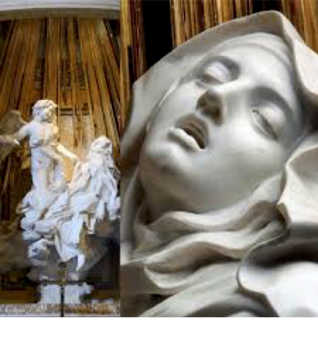
Beeldende kunst
Bernini
Theresa: “Ik zag in zijn handen een brede, gouden lans met aan het uiteinde een weinig vuur, meen ik. Hij scheen ze mij een paar maal doorheen het hart tot in de ingewanden te stoten. Bij het terugtrekken ervan was het net of deze mee werden uitgerukt, terwijl ik zelf, vervuld van vurige liefde tot God, achterbleef. De hevige pijn die ik daarbij voelde, deed me zachtjes kreunen (...) Toch was die onuitsprekelijke pijn buitengewoon zoet. Het is dan ook onmogelijk naar het einde ervan te verlangen...”
Extase van Theresa (Cornaro Kapel), marmer, 1650
Barok vragenblok 16

Slide 20
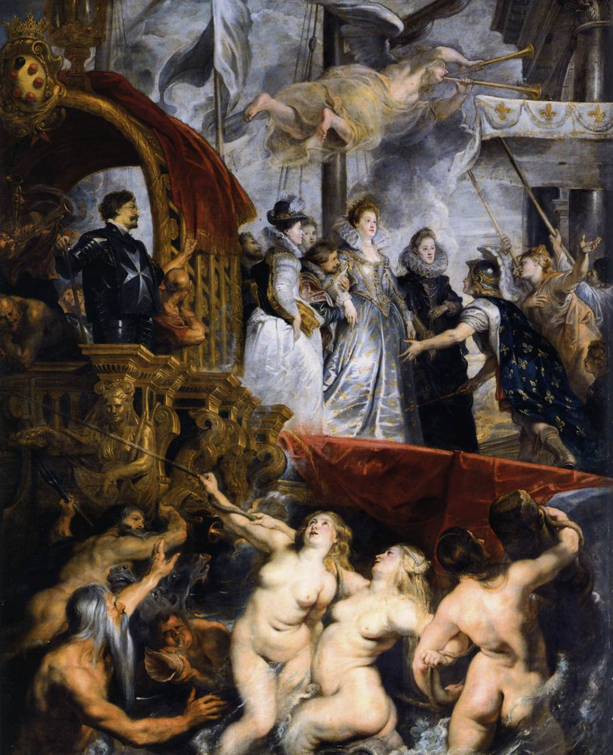
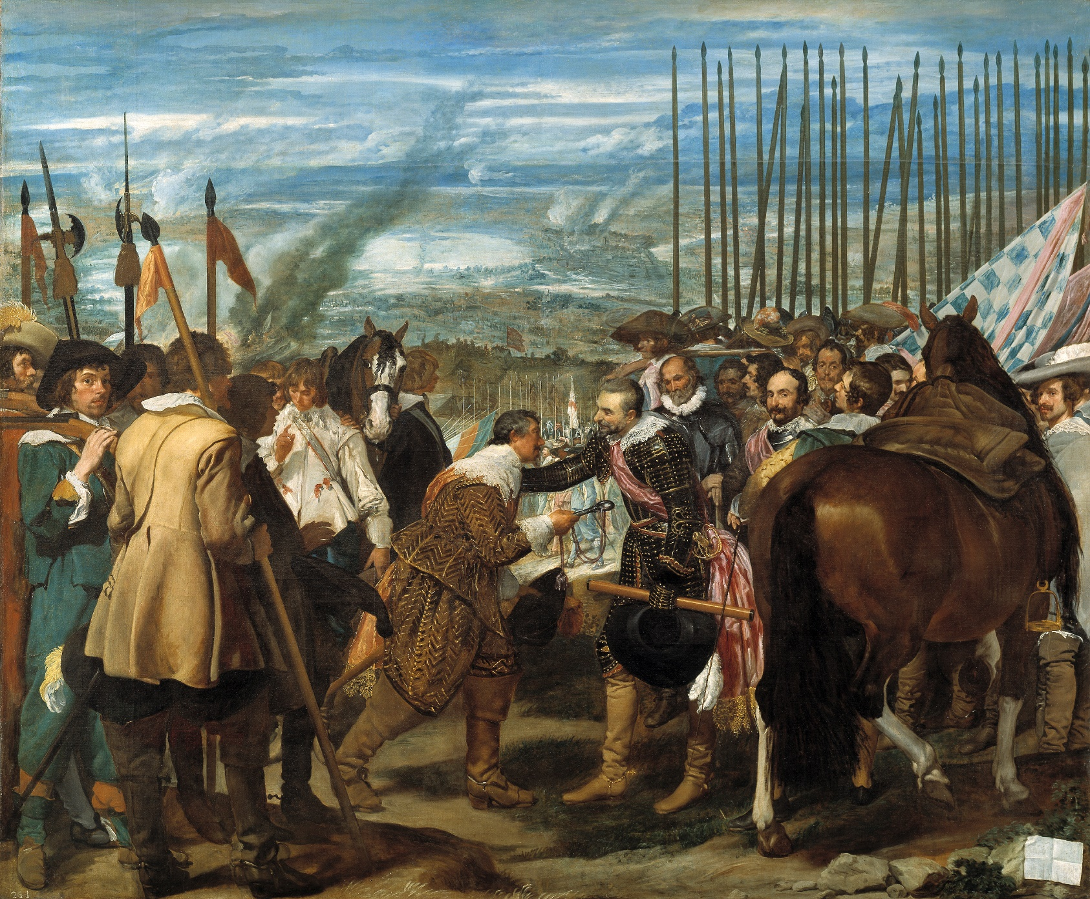
Beeldende kunst
Portretten
Historiestukken (gedramatiseerd)
Mythologie
Bijbelverhalen (martelaarschap)
Velasquez, De overgave van Breda, 1635
Rubens, De aankomst van Maria de Medici, 1623-1625
H Rigaud, Lodewijk XIV, 1701
Barok vragenblok 7

Slide 21
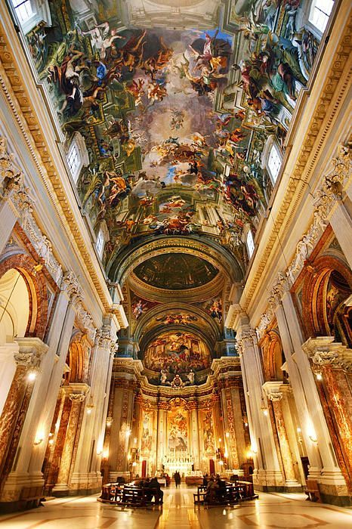
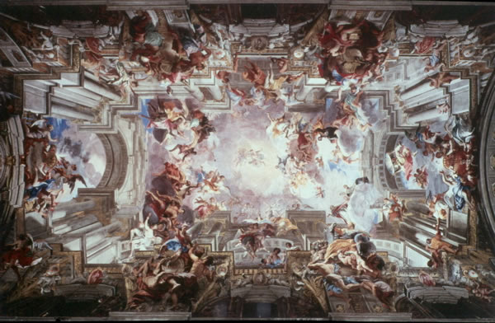
Beeldende kunst
Onderdeel van de architectuur
Trompe l’oeil →
Het oog bedrogen (fr)
Barok vragenblok 6

Slide 22
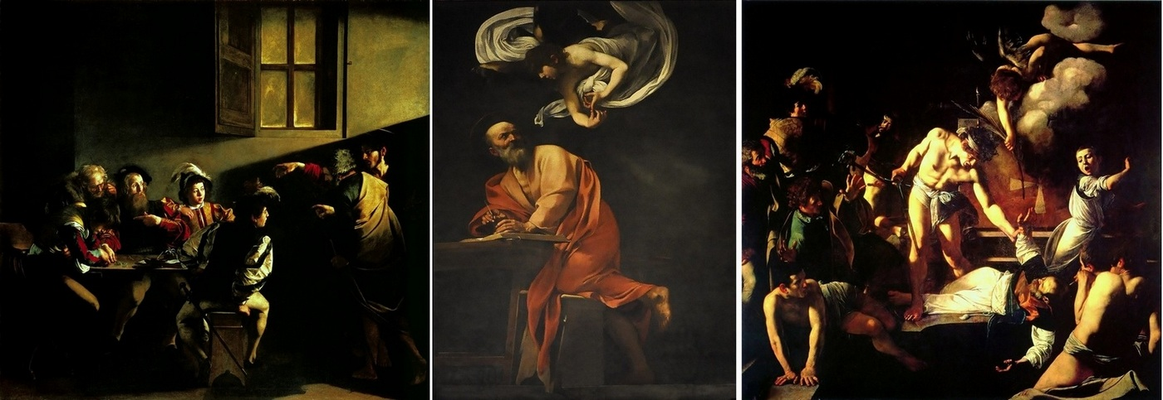
Caravaggio
Beeldende kunst
Caravaggio is een meester van het licht. Hij maakt veel gebruik van Clair-obscure, een groot licht-donker contrast.
Zijn navolgers heten Caravaggionisten
Drieluik: L; de roeping van Matheus, M; Matheus en de Engel, R; Het martelaarschap van Matheus 1597-1602
San Luigi dei Francesi-Contarelli-kapel.
Barok vragenblok 8

Slide 23
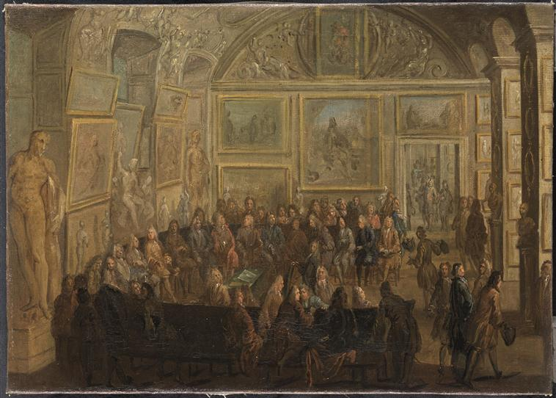
Beeldende kunst
Académie Royale de Peinture et de Sculpture
1648 Parijs
Opgericht door Lodewijk XIV

